Slide 1
다케시마 존재 인식
21704999 전민정

Slide 2
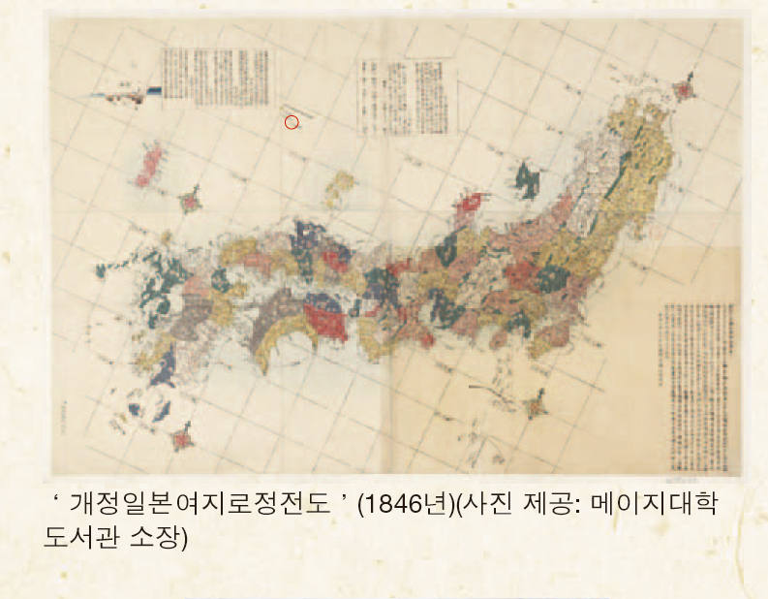
Part 1
개정 일본여지 노정전도
경위선을 투영한 간행 일본지도로서 가장 대표적이다.

Slide 3
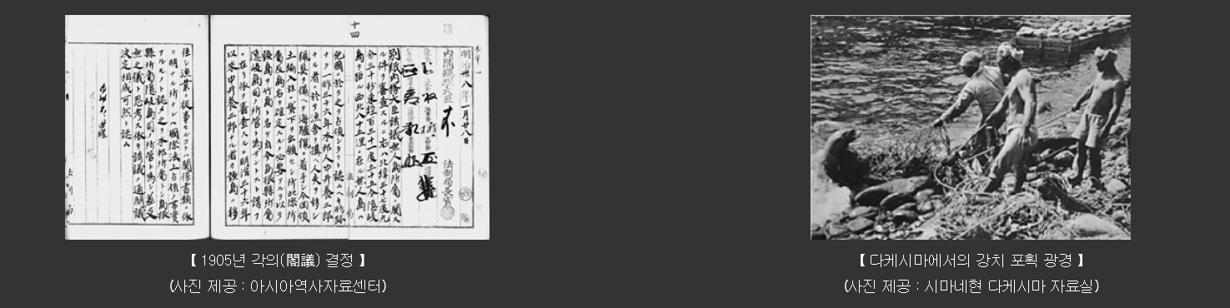
part2
1905년 1월 각의 결정으로 다케시마를 시마네현에 편입시키고시네마현 고시 제 40호는 1905년 2월 22일 일본의 강치잡이 어로사업자인 나카이 여자부로가 강치보획독점권을 받아 내려고 제기한 청원에 의하여 일본 시네마현지사는 북위 37도 9분 30초, 동경 131도 55도 오키도로부터 서북 85리에 있는 도서를 다케시마라 칭하고 이제 본현 오키도사의 소관으로 정하여짐 이라고 고시를 발행하였다.

Slide 4
part3
독도에는 다른 나라가 점령하였다고 인정할 만한 형적이 없고 일본 사업가가 1903년 이래 이섬에 막사를 짓고 인부를 이동시켜 어업에 종사해왔기 때문에 국제법상 점령이 있는 것으로 인정된다는 소위 독도 편입 결정문을 발표

Slide 5
part4
1787(라페루즈)와 1789(컬넷)이 측정한 울릉도의 경도와 위도에는 차이가 있으며 그후 유럽에서 작성된 지도에는 울릉도가 마치 2개의 다른 섬인 것처럼 기재.
일본정부는 그 섬의 명칭을 명확히 하기 위해서 1880년 현지 조사를 실시하였으며, 이청원 과정에서 마쓰시마라 불리던 섬이 울릉도임을 확인하였다.
1905년 그때까지의 명칭을 모두 대체하는 형태로 현재의 다케시마를 정식으로 다케시마 라고 망명하였습니다.

Slide 6
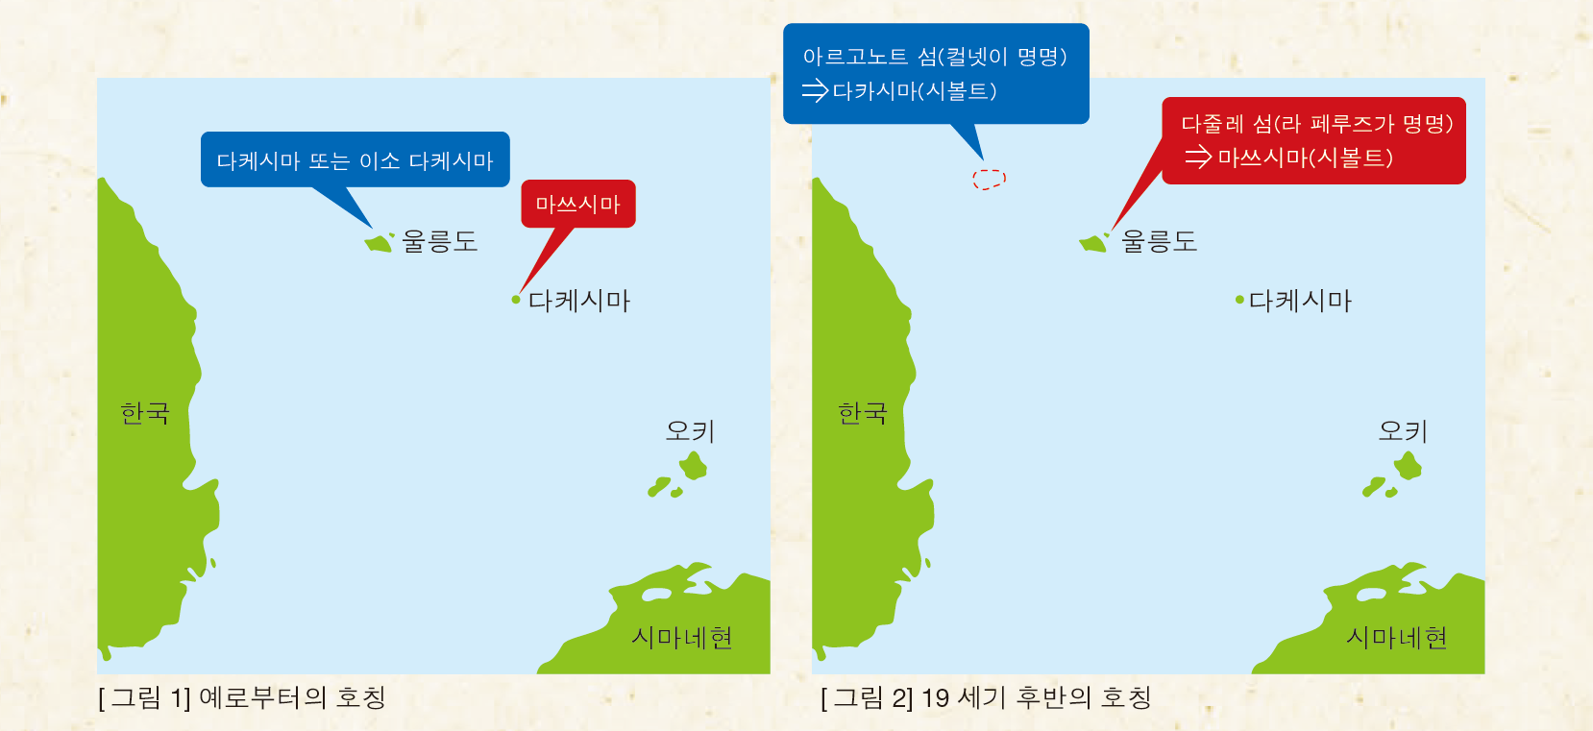
PART4

Slide 7
감사합니다.

Slide 8
17세기 에도 막부의 독도 영유권 확립
21702218 권대환

Slide 9
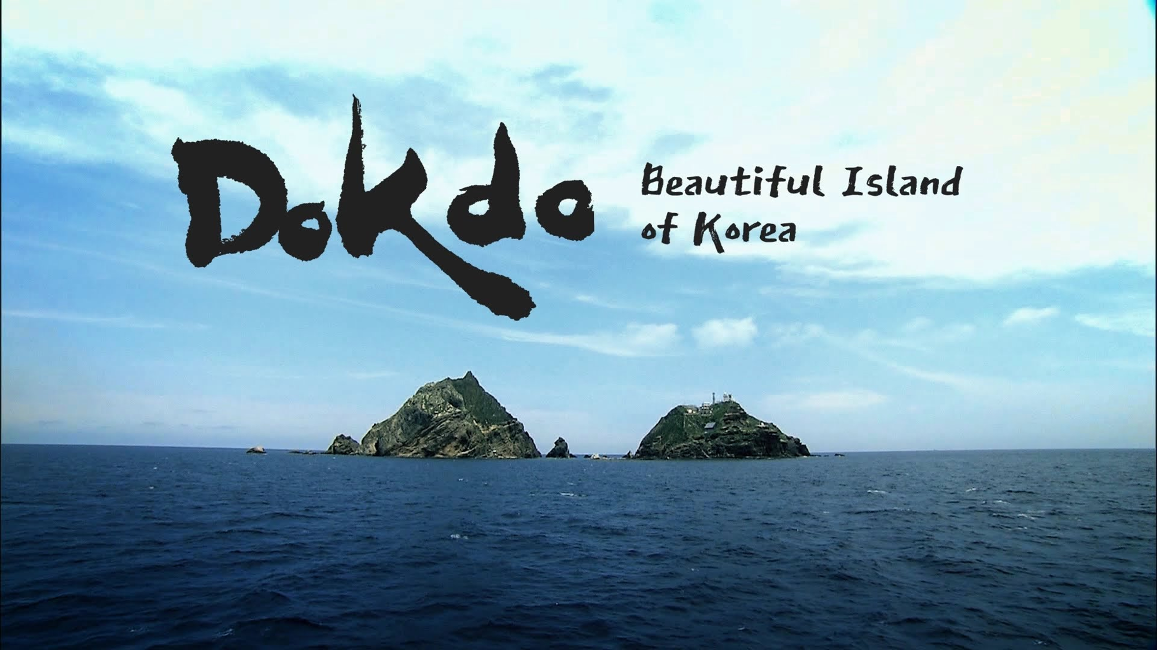
목차
유래
지리적 근거
사진

Slide 10

1618년
오야 진키치(大谷 甚吉) 무라카와 이치베(村川 市兵衛)
전복 채취, 강치(바다사자) 포획, 수목 벌채

Slide 11
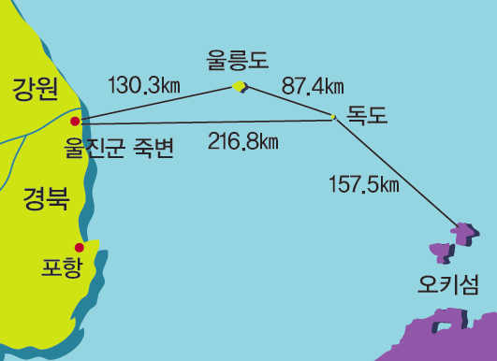

Slide 12
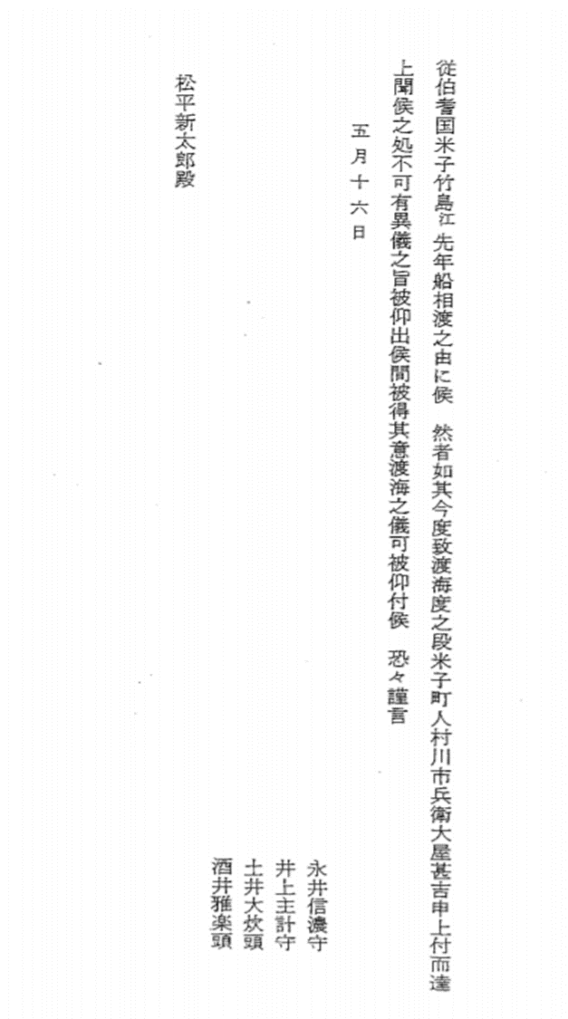
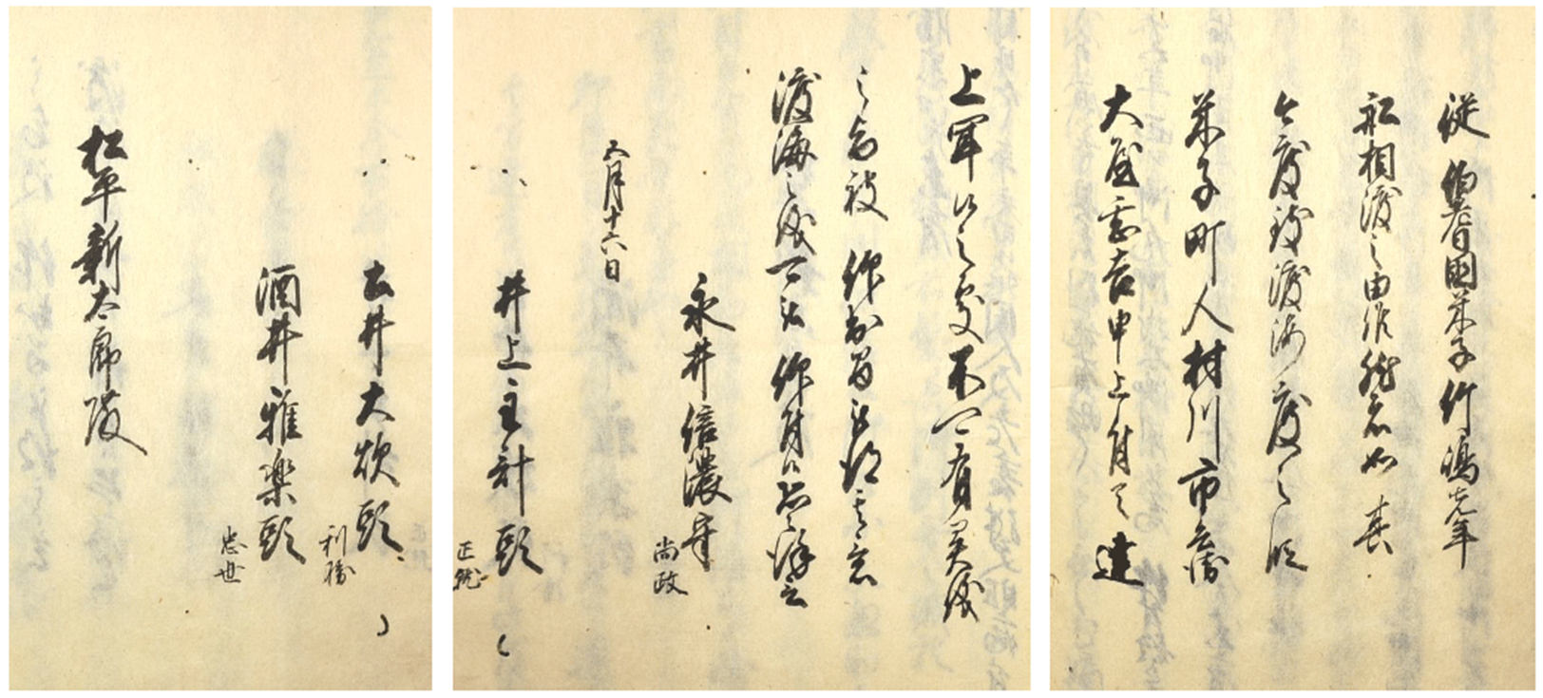

Slide 13

책쟁이의 파워포인트
21702085
김유림

Slide 14




책쟁이의 파워포인트
01
02
03
04
주제
소주제
안용복
일본의 주장

Slide 15
책쟁이의 파워포인트
주제
일본이 우기는 독도가 일본 영토라는 논리
01

Slide 16
책쟁이의 파워포인트
소주제
한국측은 안용복이라는 인물의 사실에 반대되는 진술을 영주권의 근거의 하나로 인용하고 있다.
02

Slide 17
책쟁이의 파워포인트
안용복
그는 누구인가?
03

Slide 18
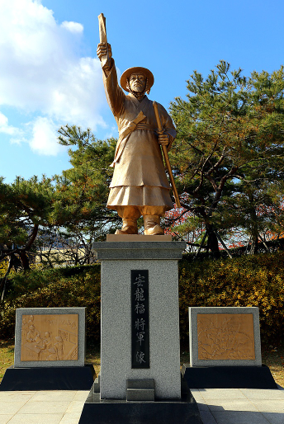

책쟁이의 파워포인트
조선 숙종시대 왜인들이 울릉도와 독도를 자주 침범하자 수차례에 걸쳐 그들과 맞서 싸웠으며 동료와 함께 일본으로 건너가 울릉도와 독도가 한국땅임을 확인시키고 일본의 에도 막부로부터 다시는 침범하지 않겠다는 각서까지 받아온 위인
http://100.daum.net/encyclopedia/view/14XXE0034915
- Daum 백과

Slide 19
책쟁이의 파워포인트
안용복의 진술
한국측 문헌에 의하면 안용복은 1693 년에 일본에 왔을 때 울릉도 및 다케시마를 조선령으로 한다는 취지의 문서를 에도 막부로부터 받았으나 , 쓰시마 번
주가 그 문서를 빼앗아갔다고 진술하였다고 되어 있다.
04

Slide 20
책쟁이의 파워포인트
일본의 주장
안용복이 1693년에 일본으로 끌려왔다가 송환된 것을 계기로 일본과 조선국 사이에서 울릉도 출어를 둘러싼 교섭이 시작되었기 때문에 1693년의 일본 방문 시에 막부가 울릉도와 다케시마를 조선령으로 한다는 취지의 문서를 부여할리가 없으며, 실제로 그러한 사실은 없다.
진술 내용을 보면 사실과 일치하지 않는 점들을 많이 볼 수 있다.
한국측은 사실에 반하는 그러한 진술을 다케시마 영유권의 주장의 근거의 하나로 인용해오고 있다.
05

Slide 21
책쟁이의 파워포인트

Slide 22
주제 : 독도가 일본 땅인 이유
일본어일본학과 21702001
정세원

Slide 23
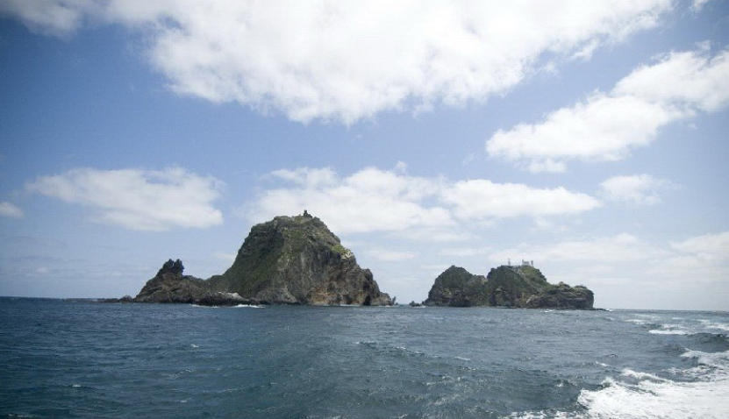
근거 1 . 돌섬이 독도라고 주장하는 억지스러운 해석
한국은 1900년 대한 제국 칙령 41호에 따라 울릉도를 울도로 개칭하였다.
이 칙령 속 울도군이 관할하는 지역을 울릉 전도와 죽도, 석도로 나누었고
현재 한국이 이 석도를 독도라 주장하고 있다..
그 이유로는 한국의 방언 중 ‘ 돌＇은 ‘독 ’으로 발음되므로 한자로는 ‘ 독도 ‘가 되기 때문이라는 것이다 .

Slide 24
2 . 시마네현 고시
나카이의 청원을 받은 정부는 시마네현의 의견을 청취한 후 , 다케시마를 오키 도청의 소관으로
해도 문제없다는 것과‘ 다케시마’의 명칭이 적당하다는 것을 확인하였습니다 .
이를 근거로 1905( 메이지 38)년 1 월 각의 결정을 거쳐 다케시마를‘ 오키
도사의 소관’으로 결정함과 동시에 이 섬을‘다케시마’로 명명하였으며 , 이러한 취지의 내용
을 내무대신이 시마네현 지사에게 전달하였습니다 .
이 각의 결정에 따라 일본은 다케시마의 영유에 대한의사를 재확인하였습니다 .
시마네현 지사는 이 각의 결정 및 내무대신의 훈령에근거하여 1905(메이지38)년2월 다케시마가
‘ 다케시마’로 명명되었고 , 오키 도사의 소관이 되었다는취지의 내용을 고지하는 동시에
오키 도청에도 이 내용을 전달하였습니다 . 또한 당시 신문에도 이 내
용이 게재되어 널리 일반인에게도 알려지게 되었습니다 .

Slide 25
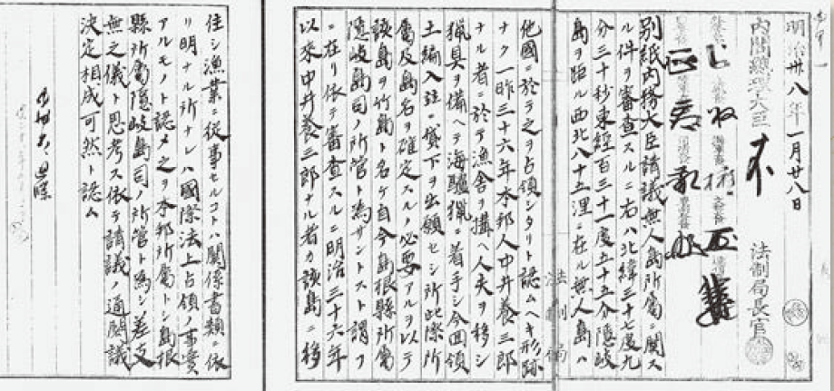
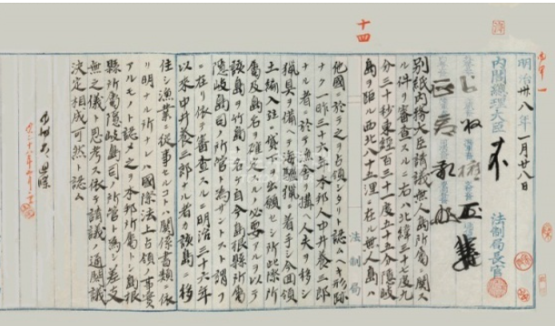
● 1905. 1. 28 각의 결정 ● 1905. 1. 28 내각회의 결정문

